Slide 1










Andijon viloyati pedagogik mahorat markazi
Maktabgacha, boshlang’ich va maxsus
fanlar kafedrasi katta o’qituvchisi
JAMILA Abdullayeva

Slide 2

  III.BLOK TA’LIM-TARBIYA
  JARAYONINI TASHKIL ETISHDA
  ZAMONAVIY YONDASHUVLAR.
  3.4.O’quv moduli: “Rivojlanish
  markazlarida ta’limiy faoliyat”
  3.4.7.MAVZU:SYUJETLI-ROLLI O’YINLAR VA SAHNALASHTIRISH RIVOJLANISH MARKAZIDA TASHKIL ETILADIGAN TA’LIMIY O’YINLARNING O’RNI (2 soat amaliy)

Slide 3
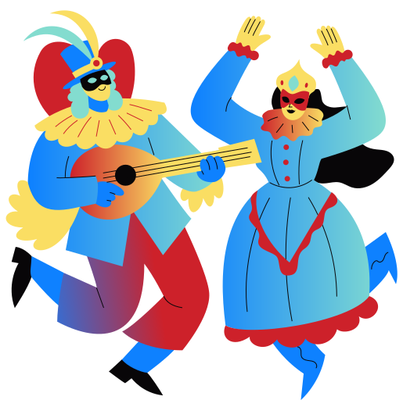
  REJA:
  1. Syujetli-rolli o’yinlar va
  sahnalashtirish rivojlanish
  bolalarni ertak bilan
  tanishtirishning amaliy uslublari.
  2. Teatr turlari.

Slide 4
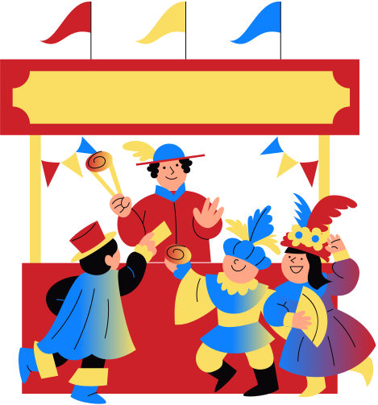
  Syujetli-rolli o’yinlar markazi
  maktabgacha ta’limda bolalarning
  ijtimoiy ko’nikmalari, nutqi va
  ijodkorligini oshiruvchi asosiy
  maskandir. Markazdagi o’yinlar
  orqali bolalar hayotiy vaziyatlarni
  modellashtiradilar, ijodiy fikrlashni
  va hamkorlikda ishlashni
  o’rganadilar. Markaz jihozlari
  bolalarning faolligini oshirishga
  qaratilgan

Slide 5


Markazning asosiy ta’limiy yo’nalishlari:
Ijtimoiy ko’nikmalarni shakllantirish -”Mehmon”, “Oila”, “Shifoxona”, “Do’kon” va h.k o’yinlar orqali jamiyatdagi rollarni tushunib yetadilar.
2. Nutq va muloqot – rollarni ijro
etish jarayonida bolalar o’zaro muloqot
qiladilar, bu esa nutq o’sishiga
xizmat qiladi.

Slide 6


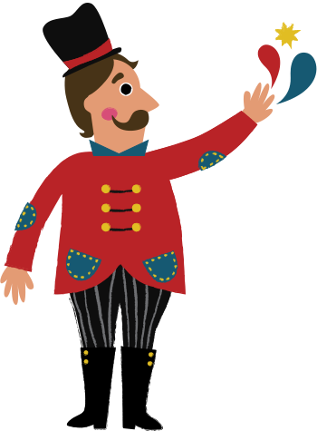
    3. Ijodkorlik va tasavvur – har bir o’yin
    syujeti bolalardan ijodiy yondashuvni
    talab qiladi.
    4. Hayotiy ko’nikmalar – kundalik hayotda
    uchraydigan vaziyatlarni o’yin orqali
    modellashtirish, muammolarni hal qilishni
    o’rganadi.

Slide 7





Syujetli-rolli o’yinlar markazida bolalarni ertak bilan tanishtirishning samarali amaliy usuli – bu ertakni sahnalashtirish va teatr turlari orqali rollarga kirishishdir.
Tarbiyachi ertakni o’qib berib, bolalar bilan birga liboslar va atributlardan foydalangan holda voqealarni jonlantiradi, bu esa nutq, ijodkorlik va his-tuyg’ularni rivojlantiradi.

Slide 8

Ertak bilan tanishtirishning amaliy usullari va
yondashuvlari
1. Ertak sahnalashtirish: bolalarga tanish ertak
(sholg’om, bo’g’irsoq) qahramonlarining
rollarini o’ynashadi.
2. Qo’g’richoq teatri: qo’g’irchoqlar (qo’l,
barmoq, soyali) yordamida ertak syujeti
namoyish etiladi.

Slide 9



  3. Rollarni taqsimlash: har bir bolaga qahramon harakteriga mos atributlar (niqoblar) beriladi.
  4. Ertakni yakunlash: o’yin yakunida ertakdagi ezgulik va yomonlik tushunchalari muhokama qilinadi.
  Bu uslublar bolalarning nutqini o’stirish, tasavvurini kengaytirish va ijodiy qobiliyatlarini shakllantirishga yordam beradi.

Slide 10

  Markaz bolalar ijodiyoti va nutqini rivojlantirish uchun bir qancha teatr turlarini o’z ichiga oladi va dramatizatsiya (sahnalashtirish) orqali ertak
  qahramonlarini jonlantirish va badiiy
  asarlarni rollarda ijro etishga
  mo’ljallangan.
  с

Slide 11

  Markazdagi asosiy teatr turlari
  1.Shirma teatri: an’anaviy shirma ortida
  qo’g’irchoqlar yordamida ertaklar
  sahnalashtiriladi
  2.Qo’lqopli (petrushka) teatri: qo’lga
  kiyiladigan qo’g’irchoqlar
  yordamida jonli harakatlar
  namoyish etiladi.

Slide 12


  3.Barmoq teatri: kichik barmoq qo’g’irchoqlari orqali nozik motorika va nutq rivojlanadi.
  4.Soyalar teatri: ekran orqasida yorug’lik va shakllar yordamida sirli muhit yaratiladi.
  5.Stol teatri: stol ustida o’yinchoqlar,
  qog’oz yoki yog’och shakllar bilan
  sahnalashtiriladi.

Slide 13


  6.Tayoqchali teatr: tayoqchaga o’rnatilgan tasvirlar yordamida harakatlanadi.
  7.Marionetka teatri: iplar orqali boshqariladigan qo’g’irchoqlar.
  ushbu teatr turlari bolalarda nutq , xayoliy tasavvur va hissiy munosabatlarni shakllantirishga yordam beradi.

Slide 14

  Syujetli-rolli o’yinlar va sahnalashtirish markazida odatda quyidagi o’yinlar tashkil etiladi.
  “Oila” va “Mehmon-mehmon”
  “Shifoxona”
  “Do’kon”
  “Sartaroshxona”
  “Maktab” va “Atele”
  “Rangli svetafor”

Slide 15
  Guruh tinglovchilari 4 ta yoki 5 ta guruhga bo’linib,
  “O’rmonda bir kun”
  “Yong’in chiqdi”
  “Qushlar suhbati”
  “Uy hayvonlari”
  “Sabzavotlar”
  Mavzusida kichik bir sahna ko’rinishi tayyorlashadi.

Slide 16


  E’TIBORINGIZ
  UCHUN
  TASHAKKUR

